Slide 1

基于ISE的可编程器件开发流程
可编程器件实验
授 课 人：孙兴凯
联系方式：xksun@njupt.edu.cn

Slide 2






可编程器件设计仿真软件ISE的使用流程
新建工程
电路设计
电路仿真
定义管脚
检查设计
实现电路
选择开发板型号；
选择顶层源文件。
列出真值表；
绘制电路原理图或编写电路代码。
仿真验证电路功能，并与真值表比对。
根据使用的可编程器件引脚列表，定义输入输出端口。
检查电路设计，仿真结果，输入输出端口定义，确认无误后，生成bit文件。
将生成的bit文件通过数据线下载至可编程芯片。实际验证电路功能，完成设计

Slide 3
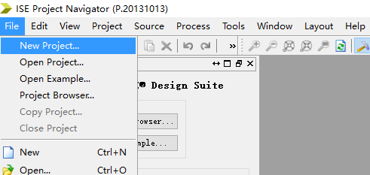
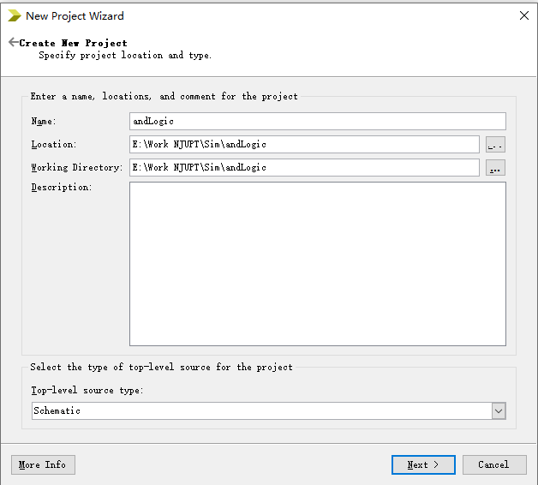
一、新建工程
全英文，不以数字开头
不能取关键字
全英文路径，不要存桌面
设计顶层文件选择“Schematic”原理图
Notes:
教程中的注意事项再强调一下，新建工程时，全英文，并且选择顶层源文件类型（原理图、代码）

Slide 4
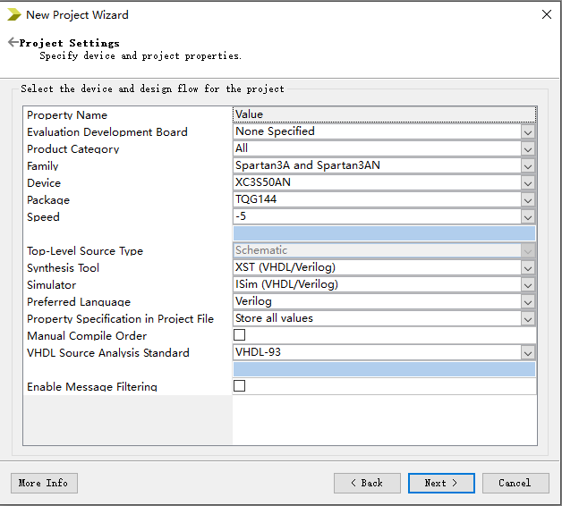
一、新建工程
选择开发板型号：
XC3S50AN
封装Package类型：
144管脚
其余选项如图所示
Notes:
教程中的注意事项再强调一下，新建工程时，全英文，并且选择顶层源文件类型（原理图、代码）

Slide 5
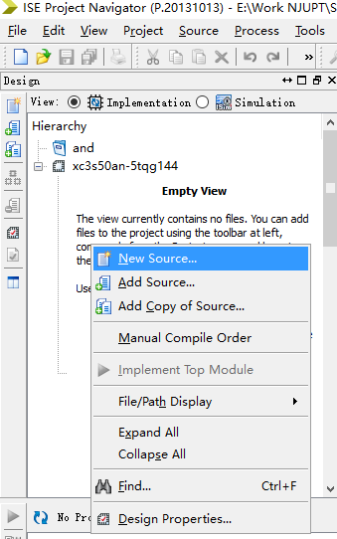
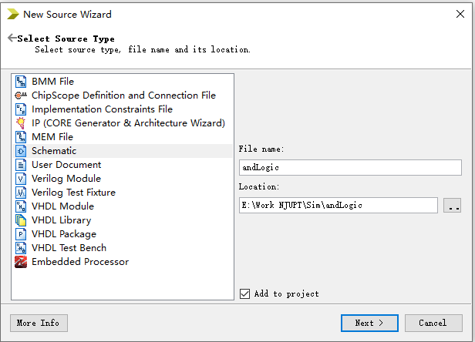
二、电路设计
选择Schematic，全英文文件名，不能以数字开头
右击空白处，新建原理图源文件
Notes:
教程中的注意事项再强调一下，新建工程时，全英文，并且选择顶层源文件类型（原理图、代码）

Slide 6
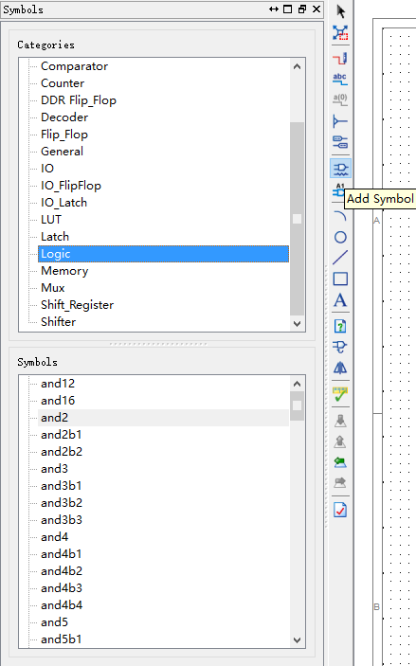
二、电路设计
点击Add Symbol，可在器件列表中选择需要的器件。
以逻辑“与”电路为例，
在 Logic → and2,
选择2端口与门
Notes:
教程中的注意事项再强调一下，新建工程时，全英文，并且选择顶层源文件类型（原理图、代码）

Slide 7
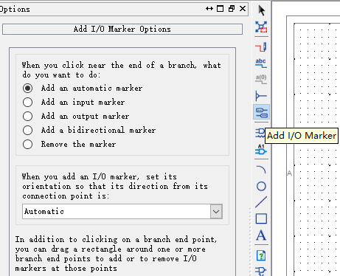
二、电路设计
点击Add I/O Marker，选择端口类型，当前为“auto”自动识别输入输出端口。
在原理图中框选端口。
Notes:
教程中的注意事项再强调一下，新建工程时，全英文，并且选择顶层源文件类型（原理图、代码）

Slide 8
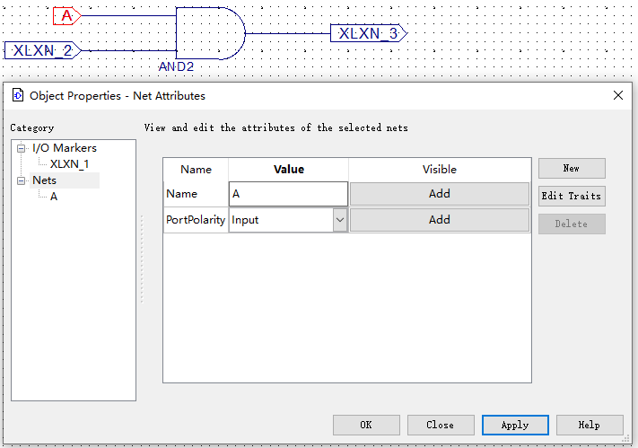
二、电路设计
双击端口，修改端口名称，确认端口类别。
Notes:
教程中的注意事项再强调一下，新建工程时，全英文，并且选择顶层源文件类型（原理图、代码）

Slide 9
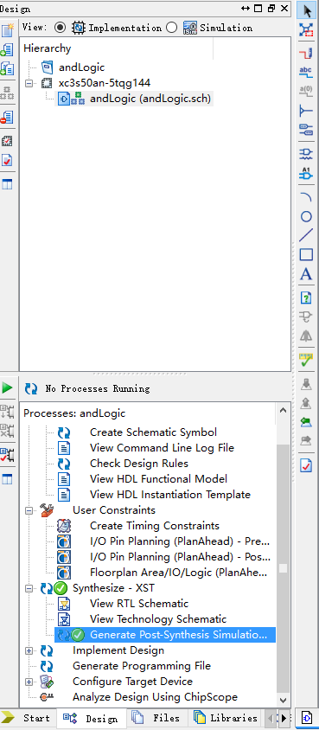
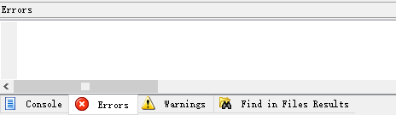
二、电路设计
检查电路连接，无警告、错误提示。
Notes:
教程中的注意事项再强调一下，新建工程时，全英文，并且选择顶层源文件类型（原理图、代码）

Slide 10
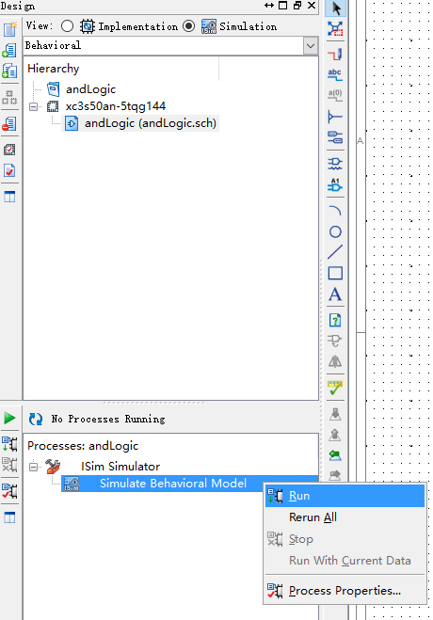
三、电路动态仿真
1
2
点击“Simulation”，选择“Behavioral”
选择工程文件“andLogic.sch”
启动仿真工具
3
Notes:
教程中的注意事项再强调一下，新建工程时，全英文，并且选择顶层源文件类型（原理图、代码）

Slide 11
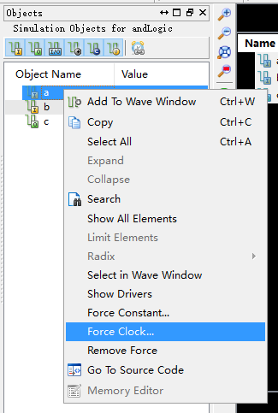
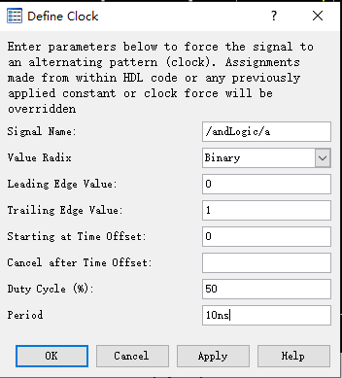
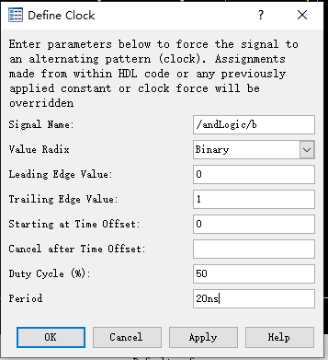
三、电路动态仿真
按权位高低顺序，周期由2^{n}叠加。
右击“a”，选择“Force Clock”设置时钟信号，进行动态测试
设置“a”TTL电平，设置时钟周期。
设置“b”TTL电平，设置时钟周期。
Notes:
教程中的注意事项再强调一下，新建工程时，全英文，并且选择顶层源文件类型（原理图、代码）

Slide 12
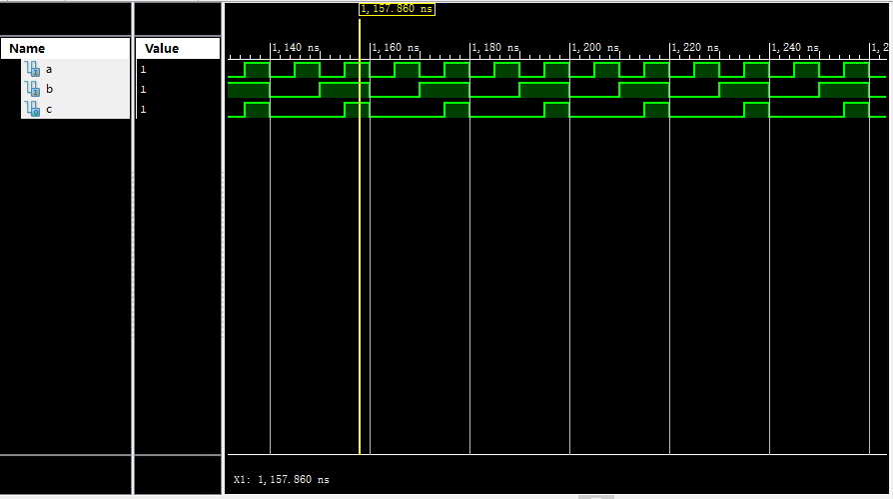
三、电路动态仿真
观察仿真波形，与真值表比对，确认符合设计要求
Notes:
教程中的注意事项再强调一下，新建工程时，全英文，并且选择顶层源文件类型（原理图、代码）

Slide 13
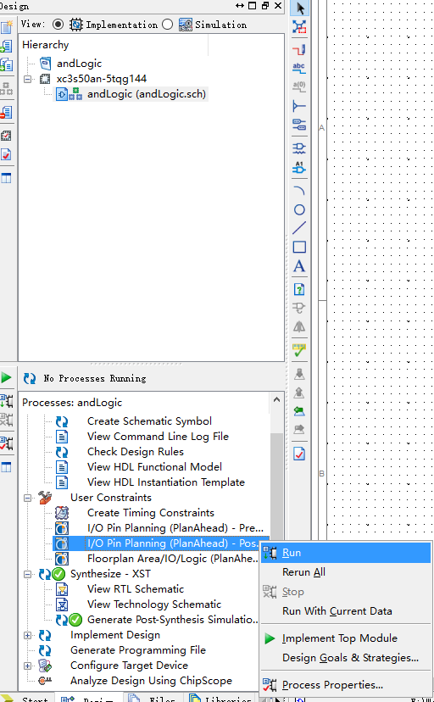
四、定义管脚
1
2
返回设计导航栏。
右击，打开管脚约束界面
Notes:
教程中的注意事项再强调一下，新建工程时，全英文，并且选择顶层源文件类型（原理图、代码）

Slide 14
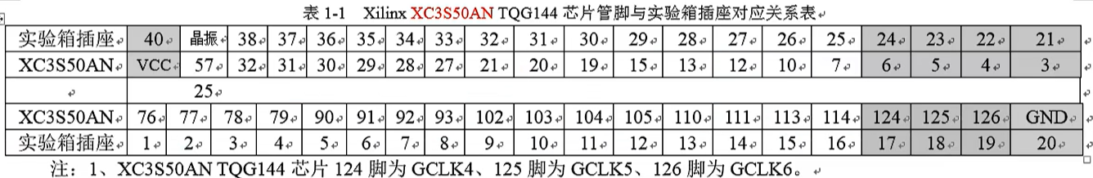
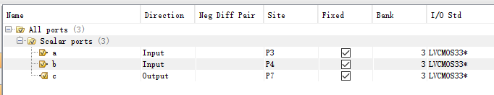
四、定义管脚
P76
P77
P78
根据管脚列表，设置输入、输出端口
电压选择3.3V
完成后，点击保存
Notes:
教程中的注意事项再强调一下，新建工程时，全英文，并且选择顶层源文件类型（原理图、代码）

Slide 15
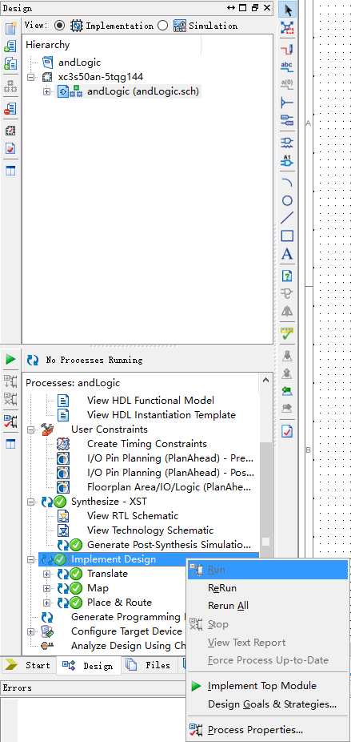
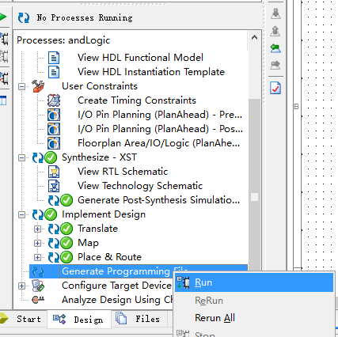
五、检查设计
1
检查管脚映射
2
3
生成.bit文件
Notes:
教程中的注意事项再强调一下，新建工程时，全英文，并且选择顶层源文件类型（原理图、代码）

Slide 16
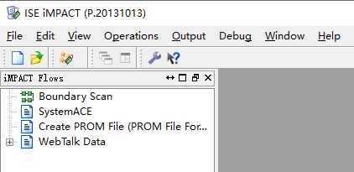
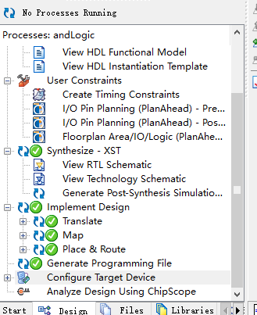
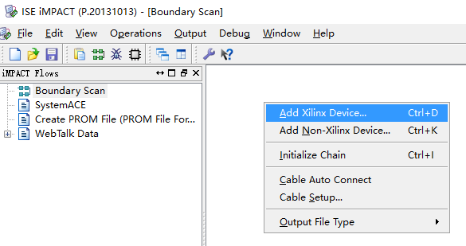
六、实现电路
双击
2
3
单击，自动添加Xilinx器件
1
连接好芯片电源与数据线后，双击
Notes:
教程中的注意事项再强调一下，新建工程时，全英文，并且选择顶层源文件类型（原理图、代码）

Slide 17
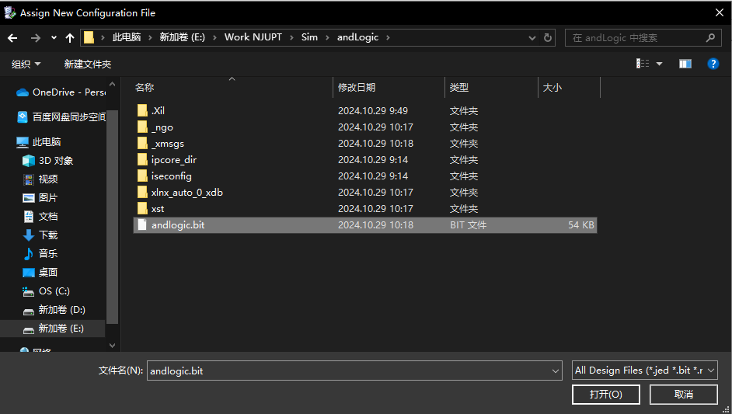
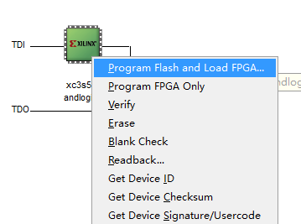
六、实现电路
选择刚建立的.bit文件，不要选错。
点击下一步，完成初始化
右击，选择“Program FPGA Only”，完成烧录
完成后，在开发板上测试电路功能，将结果与真值表比对。
Notes:
教程中的注意事项再强调一下，新建工程时，全英文，并且选择顶层源文件类型（原理图、代码）

Slide 18
注意事项
工程文件保存路径和命名必须全英文。
Notes:
教程中的注意事项再强调一下，新建工程时，全英文，并且选择顶层源文件类型（原理图、代码）

Slide 19
注意事项
工程文件选择的开发板型号必须与器件一致。
Notes:
给大家一点时间，请大家检查一下，是否符合要求。

Slide 20
注意事项
管脚约束时，必须核对器件使用手册端口列表，注意特殊管脚。

